Slide 1
A Functional Data Analysis and Propensity - Matched Validation
2026. 07. 03
JangHoon Chun
Department of, Medical Device Engineering & Management
Gangnam Severance Hospital,
Yonsei University College of Medicine
Notes:
안녕하세요. 연구결과공유 발표 진행하겠습니다. 오늘은 지난 미팅 이후 진행한 AEC curve 분석 결과를 말씀드리려고 합니다. 결론부터 말씀드리면, 이번 결과는 ＂AEC가 도움이 됐다＂가 아니라＂왜 도움이 안 됐는지를 방법론적으로 규명했다＂는 negative result에 가깝습니다. 다만 그 과정에서 confounding을 직접 검증한 부분이 있어서, 그 부분을 중심으로 말씀드리겠습니다.

Slide 2
1. What’s discussed in the last meetings
AEC Hand-Craft Feature 60개 이상 추출
Gate Mechanism 구현 (AEC 기여도 모델이 자율 결정)
성별 분리 분석 및 AEC 기여도 비교
Grad-CAM Liver 영역(후반부) 집중 크롭 실험
AEC 커브 임상 해석: 80번째 슬라이스 크로싱 패턴 분석 (여성)
128×128 입력 방식(슬라이스 간 전역 상관관계) 가능성 검토
Notes:
지난 미팅에서 말씀드렸던거는 여러 모델들을 활용해서 시도해보았는데 성능향상이 없었다는 말씀을 드리고 이번주 연구 결과로 넘어가겠습니다. 오늘 발표는 "성별 분리 분석"과 "통계 기반 접근으로의 전환"를 FDA + propensity scorematching이라는 정식 통계 프레임워크로 발전시킨 결과입니다.
Q. "이전(260619) 딥러닝 fusion 실험 결과와 오늘 결과가 서로 일관되나?“
A. 네, 오히려 서로 독립적으로 같은 결론을 뒷받침합니다. 260619 실험(n=914, ResNet1D/MLP 기반 M1~M4, DeLong test)에서 이미 "AEC+Clinic 통합모델(M2/M3)은 clinic-only baseline과 유의차 없음"과 "AEC 단독 모델(M4)은 baseline보다 유의하게 낮음(p=0.002)"이 나왔었습니다. 오늘 말씀드릴 결과(FDA + propensity matching, n=1,082)는 완전히 다른 방법론과 다른 모델 클래스로 같은 결론에 도달한 것이라, 두 결과가 서로를 교차검증하는 셈입니다.

Slide 3
2. Research Summary
Functional Data Analysis로 AEC curve의 유의한 그룹차 발견
128개 지점을 독립변수로 본 1차 시도는 방법론적으로 부적절함이 확인되어 폐기
B-spline smoothing → Level/Derivative FPCA → pointwise FDR 검정으로 재설계
이 신호를 예측모델에 추가해도 clinic-only를 못 이김
스칼라 피처, cross-attention, 다양한 정규화/구조 변형 — 전부 실패
Propensity Score Matching으로 "왜?"를 직접 검증
체격(Age/Height/Weight)을 매칭하니 신호 크기의 대부분이 사라짐
Negative result지만, 방법론적으로 rigorous하게 검증된 결과
Notes:
이번주 연구결과를 짧게 말씀드리면, 처음엔 AEC curve에서 통계적으로 유의한 신호를 찾았습니다. 그런데 그 신호를 실제 예측모델에 넣어봤더니 clinic 변수만 쓴 모델을 못 이겼습니다. 그래서 "왜 못 이겼는가"를 propensity score matching으로 직접 검증했더니, 원래 신호의 상당 부분이 나이·키·몸무게 같은 체격 요인의 confounding이었다는 걸 확인했습니다. 지금부터 이 세 단계를 순서대로 보여드리겠습니다.
Q. "negative result인데 왜 발표하나?“
A. 단순히 "안 된다"가 아니라, 안 되는 *이유*를 propensity matching이라는 design-based 방법으로 직접 규명했다는 점이 방법론적으로 의미가 있습니다. 상관관계 수준의 정황 (mean_mA-Weight 상관 0.54)에 머물지 않고, 체격을 매칭해서 신호가 실제로 줄어드는지 확인했습니다.
Q. "1차 시도(128개 독립변수)가 왜 부적절했나?“
A. aec_1~aec_128은 사실 하나의 연속된 곡선(환자별 tube current profile)인데, 이를 128개의 독립적인 변수로 취급하면 인접 포인트 간 강한 상관구조를 무시하게 되어 다중비교/클러스터링 결과가 왜곡됩니다. 곡선 데이터라는 게 확인된 뒤 Functional Data Analysis로 전환했습니다.

Slide 4
3. Detailed progress
데이터 정의
aec_1~aec_128: CT AEC(Automatic Exposure Control) tube current(mA) curve, 환자당 1개 곡선
Landmark 정규화: aec_1=치골(pubis), aec_128=간 상부(liver upper)
index는 물리적 mm 위치가 아니라 상대위치 → 환자 간 pointwise 비교가 방법론적으로 타당
SMI = (TAMA − IMATA) / (Height/100)^2, L3 레벨 표준 임상 공식
성별에 따른 cutoff(남 <43.0, 여 <34.0)로 Output(0=정상, 1=저SMI) 정의
강남 코호트 : n=1,082 (남 388 / 여 694), 저SMI 237명 (21.9%)
외부 코호트: 신촌 n=922 (일부 후속 분석에서 사용)
Notes:
Cutoff를 조금 높게 잡아 저SMI 군의 데이터 양을 22%정도로 늘렸습니다. (cutoff 43.0/34.0로 수정됨 - aec_low_smi_aec_gate_annotated.py도 동일하게 통일)

Slide 5
3. Detailed progress
왜 Functional Data Analysis인가?
1차 시도(폐기): 128개 aec를 독립 변수로 간주
단변량 검정 + 상관 클러스터링(dendrogram) + PCA + Elastic Net
실제로는 곡선 데이터라는 게 밝혀지며 방법론적 부적절함 확인
2차 시도(채택): Ramsay & Silverman의 Functional Data Analysis
B-spline 기저로 곡선 스무딩
Level FPCA + Derivative FPCA → pointwise FDR 검정
Notes:
처음엔 128개 지점을 각각 독립변수로 놓고 단변량 검정, 상관 클러스터링, PCA, ElasticNet을 돌렸습니다. 그런데 이 데이터가 사실 환자당 하나의 매끄러운 곡선이기에, 이 접근이 방법론적으로 부적절하다는 결론을 내렸고 전부 폐기했습니다. 대신 Functional Data Analysis 프레임워크로 다시 설계했습니다. B-spline으로 곡선을 스무딩하고, Level FPCA와 Derivative FPCA를 각각 돌린 다음,pointwise FDR 검정으로 정확히 어디서 차이가 나는지 짚었습니다.

Slide 6
3. Detailed progress
왜 Functional Data Analysis인가?
 |  | Level FPCA | Derivative FPCA
입력 |  | 스무딩된 원곡선 자체 f(x) | 원곡선의 1차 도함수 f'(x) (기울기 곡선)
잡아내는 것 |  | 곡선의 "높이“ (전체적으로 위/아래로 얼마나 이동했는가) | 곡선의 "모양/변화율“ (어디서 얼마나 빠르게 오르내리는가)
이 프로젝트 결과 |  | PC1이 분산의 88.5%(남)/85.3%(여) 설명 → 변동 대부분이 "높다/낮다" 하나의 축 | 별도의 유의한 변동 축 존재 (permutation p=0.0025/0.034)
Notes:
방금 Level FPCA와 Derivative FPCA를 각각 돌린다고 말씀드렸는데, 이 둘이 정확히 뭘 다르게 보는지 짚고 넘어가겠습니다. Level FPCA는 스무딩된 원곡선 f(x) 자체에 PCA를 돌려서, 곡선의 "높이" — 전체적으로 위/아래로 얼마나 이동했는가를 잡아냅니다. Derivative FPCA는 원곡선의 1차 도함수 f'(x), 그러니까 기울기 곡선에 PCA를 돌려서, 곡선의"모양"과 "변화율" — 어디서 얼마나 빠르게 오르내리는가를 잡아냅니다. 이 둘이 갈리는 이유는 미분의 성질 때문인데요, 어떤 곡선에 상수를 더해도 도함수는 그대로입니다(f(x)+c의 도함수는 f'(x)). 즉 미분을 취하는 순간 곡선의 "전체 레벨(offset)" 정보는 수학적으로 사라지고, 순수하게 변화 패턴만 남습니다. 비유하자면, Level은 "두 사람의 키가 다르다"이고 Derivative는 "키는 비슷해도 성장곡선이 사춘기 어느 시점에 더 가파르게 꺾이는지가 다르다"인데, 후자는 절대적인 키(레벨) 정보를 지운 뒤에만 보이는 패턴입니다. 실제로 이 데이터에서 Level FPCA는 PC1 하나가 분산의88.5%(남)/85.3%(여)를 설명할 정도로 "높다/낮다" 축에 압도적으로 지배됐고, Derivative FPCA는 그와는 별도로 유의한 변동 축이 존재했습니다(permutation p=0.0025/0.034).
Q. "이 구분이 나중에 결론과 어떻게 연결되나?“
A. 매우 중요하게 연결됩니다 — Propensity Matching 결과(슬라이드 15~17)에서, Level신호(mean_mA)는 confounding으로 거의 완전히 설명된 반면, Derivative 기반 4개구간은 방향은 유지되면서 크기만 줄었습니다. 즉 confounding에 더 취약했던 건"레벨" 정보였고, 이는 체격(Weight)이 곡선의 절대 높이에 직접 영향을 준다는물리적 설명(더 큰 몸 → 더 많은 감쇠 → tube current 자동 상승)과 일치합니다. 이구분을 미리 이해하고 있어야 슬라이드 15~17의 "방향은 유지, 크기만 축소"라는결과가 왜 Level(mean_mA)과 Derivative(구간별 slope)에서 다르게 나타났는지자연스럽게 이해됩니다.

Slide 7
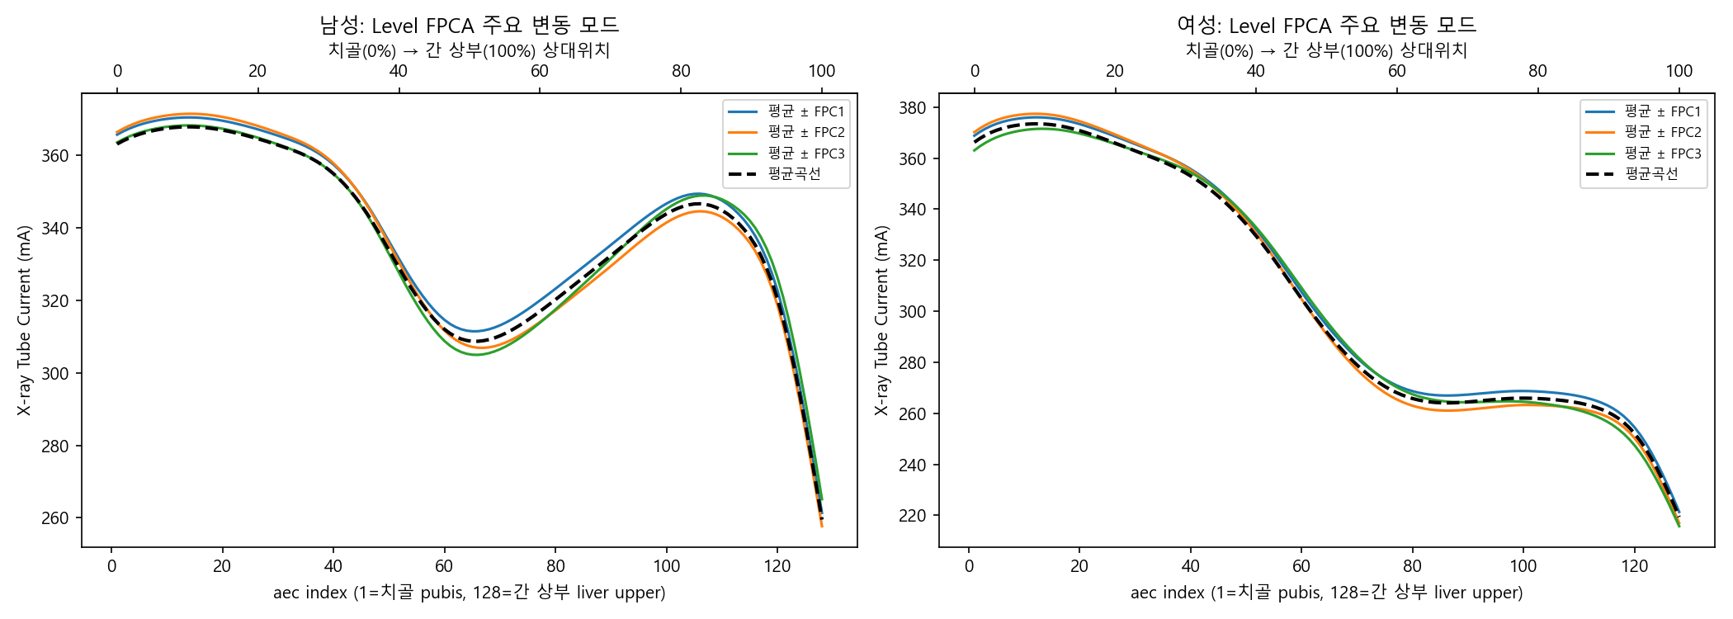
3. Detailed progress
Level FPCA - 곡선의 "높이" 차이
PC1이 분산의 88.5%(남) / 85.3%(여) 설명
곡선 변동의 대부분이 "전체적으로 높다/낮다"는 하나의 축에 집중
Permutation 검정 : 남 p=0.0025, 여 p=0.0005
곡선 높이 자체가 그룹 간 유의하게 다름
Notes:
Level FPCA 결과, PC1 하나가 남성은 88.5%, 여성은 85.3%의 분산을 설명합니다. 즉 곡선변동의 대부분이 "전체적으로 높다/낮다"는 하나의 축에 몰려 있다는 뜻입니다. 이 PC1점수에 대한 permutation 검정에서 남성 p=0.0025, 여성 p=0.0005로, 곡선 높이 자체가 그룹 간 유의하게 다릅니다.
Q. "PCA인데 왜 permutation test를 쓰나? 그냥 t-test 하면 안 되나?“
A. FPCA 점수는 정규성을 보장하기 어렵고, 다변량(PC1~PC4) 구조를 동시에 검정하고싶었기 때문에 분포 가정이 필요 없는 permutation 기반 다변량 group test를 썼습니다.

Slide 8
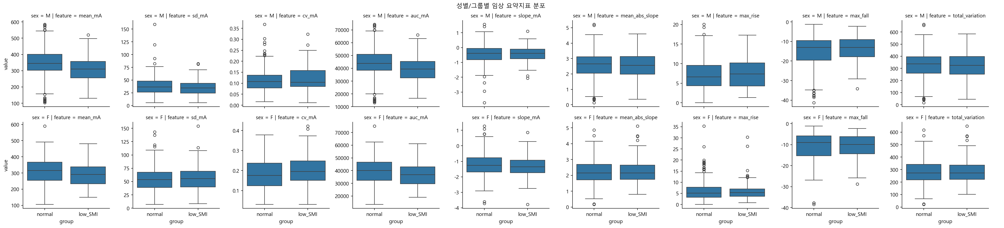
3. Detailed progress
임상 요약지표 - mean_mA가 핵심 신호
mean_mA, auc_mA 남녀 모두 강하게 유의
FDR p<0.001, Cohen's d ≈ 0.34~0.47
저SMI(근감소) 환자일수록 평균 관전류가 낮다
체격/감쇠 차이로 설명 가능한, 가장 강하고 해석이 쉬운 신호
이 신호가 나중에 confounding 검증의 핵심 타깃이 됨
Notes:
좀 더 임상적으로 해석하기 쉬운 요약지표도 봤습니다. 곡선 전체의 평균값인 mean_mA와 AUC가 남녀 모두 강하게 유의했습니다(FDR p<0.001, Cohen's d 0.34~0.47). 저SMI 환자일수록 평균 관전류가 낮다는 건데, 이건 체격이 작을수록 X-ray 감쇠가 적어서 AEC가 자동으로 전류를 낮춘다는 물리적 설명이 가능한, 가장 강하고 해석하기 쉬운 신호입니다. 그런데이 신호가 나중에 저희가 confounding 검증에서 정면으로 다루는 대상이 됩니다.
Q. "d=0.34~0.47이면 효과크기가 그렇게 크지 않은 것 아닌가?“
A. 맞습니다, small-to-medium 수준입니다. 그런데 통계적으로는 매우 유의(p<0.001)했고,나중에 propensity matching에서 이 효과크기가 confounding 통제 후 d≈0.1 수준까지 줄어드는 걸 보여드릴 텐데, 그 대조가 이 슬라이드의 핵심 포석입니다.

Slide 9
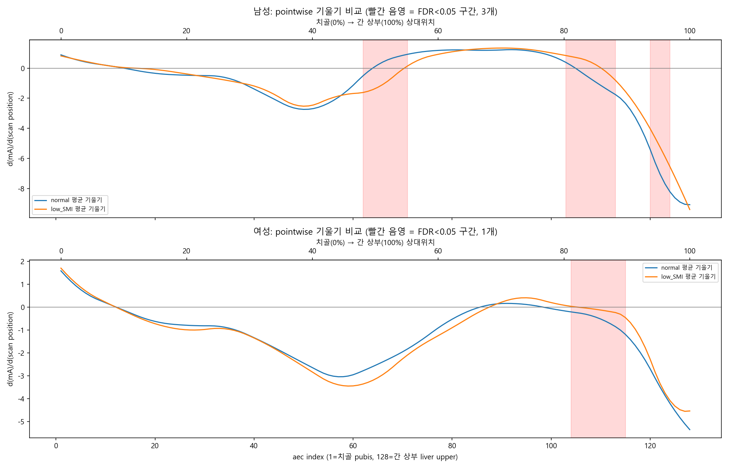
3. Detailed progress
Pointwis FDR – 정확히 어디서 차이가 나는가
성별 | 유의구간 (index) | 위치(%) | Cohen's d | 방향
남 | aec_62~71 | 48~55% | +0.41 | normal 상승 / low_SMI 하강
남 | aec_103~113 | 80~88% | -0.46 | normal 하강 / low_SMI 상승
남 | aec_120~124 | 94~97% | -0.30 | 둘 다 급락, low_SMI 완만
여 | aec_104~115 | 81~90% | -0.22 | normal이 더 완만하게 하강
Notes:
도함수 곡선을 128개 위치별로 Mann-Whitney U 검정하고 Benjamini-Hochberg FDR로 보정했습니다. 그 결과 남성에서 3개, 여성에서 1개 구간이 유의했습니다. 남성은 치골-간 상대위치로 48~55%, 80~88%, 94~97% 구간이고, 여성은 81~90% 구간 하나입니다. 흥미로운 건 남녀의 유의구간 위치 자체가 다르다는 점인데, 이건 나중에 성별을 분리해서 분석해야 하는 이유가 됩니다.
Q. "128개 위치를 전부 검정하면 fishing 아닌가? 왜 4개 구간만 강조하나?“
128개 전체 위치에 대해 FDR-BH 보정을 적용한 뒤 살아남은 구간만 보고한 것이라, 사후에 몇 개를 골라낸 게 아니라 검정 자체가 전체 그리드에 대해 이루어졌습니다. 다중비교 문제는 FDR 보정으로 통제됩니다.
Q. "전체 선형 slope 같은 단순 지표는 유의했나?“
A. 아니요, 전체 선형회귀 slope나 평균|기울기| 같은 단순 스칼라 지표는 전부 유의하지 않았습니다. 즉 차이가 곡선 전체가 아니라 국소적으로 나타난다는 뜻이고, 그래서 pointwise 검정이 필요했습니다.

Slide 10
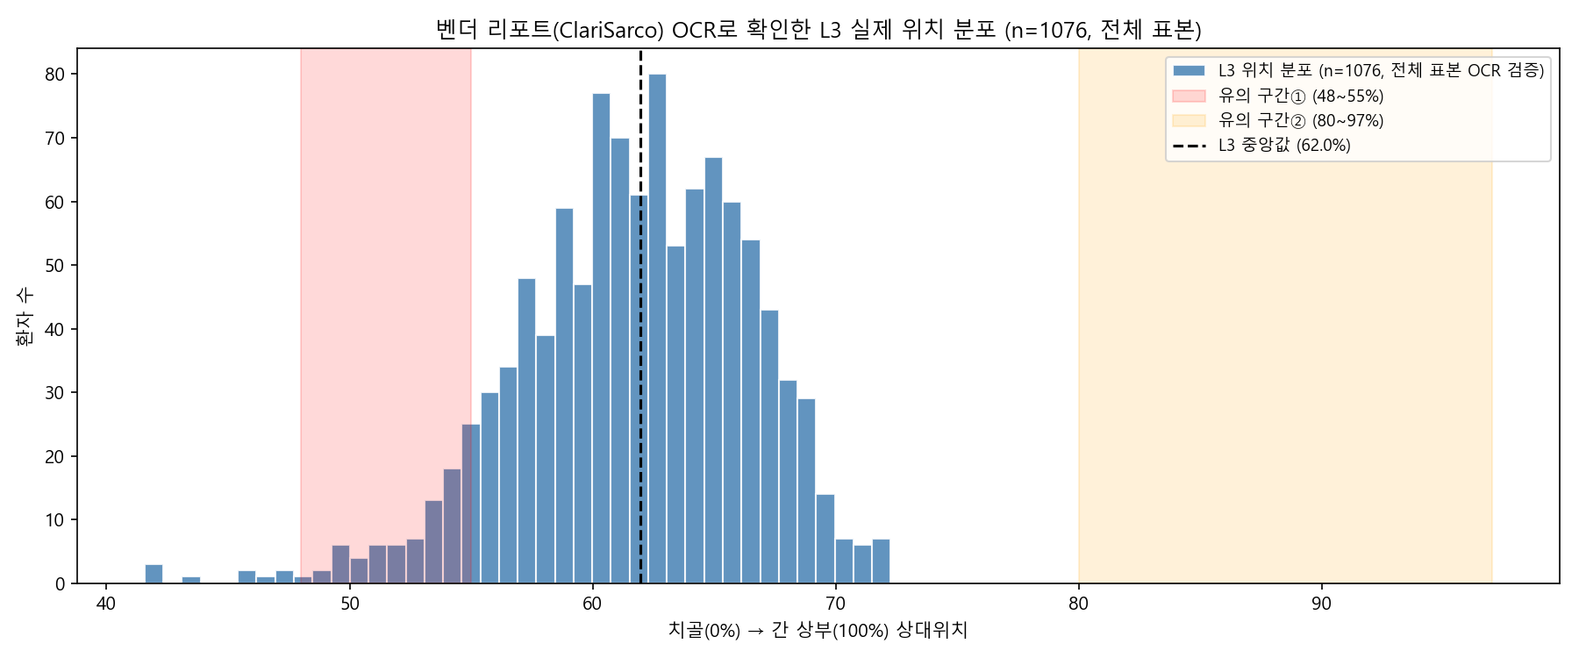
3. Detailed progress
L3 위치 검증 – 유의구간이 실제 근육 측정 위치인가
벤더 AI 리포트(ClariSarco) OCR로 L3 실제 위치 확인
전체 환자 n=1,076 (성공률 99.4%)
L3 위치: 평균 61.7% ± SD 4.7% (중앙값 62.0%)
유의구간①(48~55%)과 겹침: 72/1,076 (6.7%)
유의구간②(80~97%)와 겹침: 0/1,076 (0%)
발견된 신호는 L3보다 인접 부위 체성분을 반영할 가능성
Notes:
그런데 이 유의구간이 실제로 SMI를 측정하는 L3 위치와 겹치는지 검증했습니다. 벤더 AI 리포트를 OCR로 읽어서 전체 1,076명의 실제 L3 위치를 확인했더니, 평균 61.7%였습니다. 첫 번째 유의구간(48~55%)과 겹치는 환자는 6.7%뿐이고, 두 번째·세 번째 유의구간(80~97%)과는 단 한 명도 겹치지 않았습니다. 즉 저희가 찾은 신호는 L3 근육 단면적 자체보다는 인접 부위의 체성분 차이를 반영할 가능성이 큽니다.
Q. "OCR 정확도는 어떻게 검증했나?“
초기 40명 샘플에서 TotalSegmentator 자체 세그멘테이션(65.8%)과 벤더 리포트 OCR (66.2%)이 0.4%p 이내로 일치하는 걸 확인한 뒤 OCR을 전체 코호트에 적용했습니다. 참고로 이 검증 과정에서 일부 시리즈의 InstanceNumber가 1부터 시작하지 않는 버그를 발견해서 수정한 뒤 전체 재검증했습니다.
Q. "그럼 이 신호는 뭘 반영하는 건가?“
A. 아직 명확하지 않습니다. L4-L5 방향이나 간/내장지방 방향의 체성분 차이일 가능성을 제시하는 정도이고, 이건 이후 propensity matching 결과와 함께 봐야 합니다.

Slide 11
3. Detailed progress
실험 설계
Baseline: clinic-only (나이/성별/키/몸무게) 로지스틱, ROC-AUC 0.776
질문: 여기에 aec_128 신호를 더하면 나아지는가?
시도한 5가지 방식:
① 원본 스칼라 피처 (mean_mA + 유의구간 slope 3개)
② Height/Weight 잔차화(residualized) 피처
③ 성별 교차항(sex interaction)
④ Elastic Net
⑤ 원곡선 128포인트 + Cross-Attention 신경망
동일 fold(RepeatedStratifiedKFold) 위에서 Wilcoxon paired test로 비교
Notes:
이제 "이 신호가 실제로 저SMI 예측에 도움이 되는가"로 질문을 바꿉니다. Baseline은 나이·성별·키·몸무게만 쓴 clinic-only 로지스틱 회귀로, ROC-AUC 0.776입니다. 여기에 aec 신호를 5가지 방식으로 추가해봤습니다: 원본 스칼라 피처, Height/Weight로 잔차화한 피처, 성별 교차항, Elastic Net, 그리고 원곡선 전체를 Cross-Attention 신경망에 넣는 방식까지요. 전부 동일한 fold 위에서 Wilcoxon paired test로 비교했습니다.
Q. "왜 Wilcoxon paired test인가? 그냥 두 모델의 평균 AUC를 비교하면 안 되나?“
A. 같은 fold split을 고정해서 모델 A, B가 같은 train/test를 쓰게 하고, fold별 성능차이를 짝지어 비교했습니다. 이러면 fold 간 난이도 차이에서 오는 노이즈를 제거하고모델 자체의 차이만 볼 수 있습니다.

Slide 12
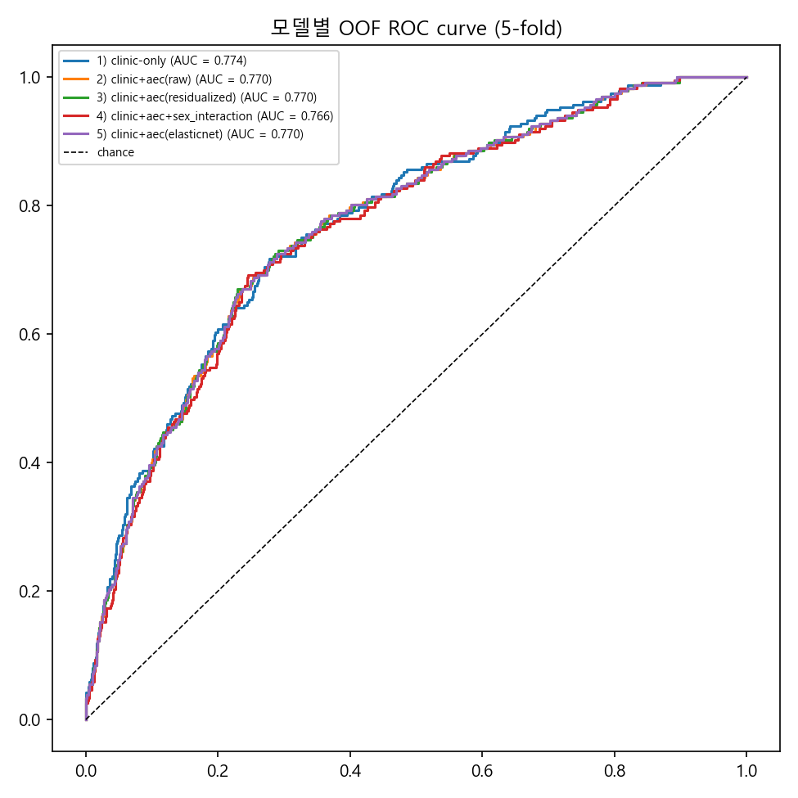
3. Detailed progress
결과 – 5가지 전부 clinic-only를 못 이김
변형 | ROC-AUC | PR-AUC | vs clinic-only
clinic-only | 0.7764 | 0.5196 | —
+ aec (raw) | 0.7722 | 0.5084 | n.s. (p=0.625)
+ aec (residualized) | 0.7727 | 0.5096 | n.s. (p=0.625)
+ aec (sex_interaction) | 0.7691 | 0.5000 | n.s. (p=0.0625)
+ aec (elasticnet) | 0.7727 | 0.5100 | n.s. (p=0.8125)
Elasticnet 계수: Height/Weight/Age가 지배적, aec 4개는 전부 작음
mean_mA-Weight 상관 0.54 → 정보 중복 가설의 첫 단서
Notes:
결과는 5가지 방식 전부 clinic-only를 이기지 못했습니다. p-value가 전부 유의수준을 넘지 못했고, 4번 성별 교차항은 오히려 소폭 나빠지는 쪽으로 기울었습니다. Elastic Net 계수를 보면 Height, Weight, Age가 압도적으로 크고 aec 파생 피처 4개는 전부 작았습니다. 그리고 mean_mA와 Weight의 상관이 0.54로 나왔는데, 이게 "aec 신호가 이미 체중 정보와 중복된다"는 가설의 첫 단서가 됐습니다.
Q. "n=5 fold라 Wilcoxon 최소 p가 0.0625인데, 이걸로 유의성을 판단할 수 있나?“
A. 맞습니다, 이 1차 비교는 검정력이 약하다는 한계가 있습니다. 그래서 이후 슬라이드(12번)에서 20-fold로 검정력을 키워서 재검증했습니다.A. (계수가 작은 이유가 정규화 강도 때문 아닌가라는 질문에는) 상관관계(0.54, 0.40)도같이 확인했기 때문에 단순히 regularization 문제만은 아니라고 봅니다.

Slide 13
3. Detailed progress
정교화해도 마찬가지 - 20-fold로 검정력 확보
Cross-Attention 신경망으로 원곡선 128포인트 전체를 그대로 활용
5-fold(1차)만으로는 검정력 부족 → **5-fold x 4 repeat = 20-fold**로 재실행
시도한 변형:
aec 정규화(global/patient-wise) | clinic-skip | 스무딩 | early-stop | warm-start | FDA-prior | 성별 조건부 prior
최선 조합(patient_wise_skip): ROC-AUC 0.763
clinic-only(0.773) 대비 유의하게 다르다고 확언하기 어려움(p=0.19)이지만,
다른 어떤 변형과 비교해도 유의하게 더 낫다는 근거도 없음
FDA-prior를 patient-wise 정규화와 결합하면 오히려 유의하게 나빠짐 (p<0.02)
Notes:
혹시 이게 방법이 단순해서 놓친 건 아닌지 확인하려고, Cross-Attention 신경망으로 원곡선 128포인트 전체를 그대로 모델에 줬습니다. clinic 4개 변수를 query로, aec 곡선을 key/value로 하는 attention이 스스로 어디를 볼지 학습하게 했습니다. 5-fold만 쓴 1차 실행은 검정력이 부족해서, 5-fold x 4 repeat로 실제 20-fold까지 늘려 재실행했습니다. 정규화 방식(global vs patient-wise), skip connection, 스무딩, early-stopping, warm-start, FDA-prior 유도, 성별 조건부 prior까지 총 14가지 변형을 시도했는데, 최선의 조합조차 clinic-only를 유의하게 이기지 못했습니다. 오히려 FDA-prior를 patient-wise 정규화와 결합하면 유의하게 나빠졌습니다.
Q. "patient_wise_skip이 p=0.19로 유의하지 않다는 게, clinic-only와 동등하다는 뜻인가?“
아닙니다. "유의한 차이를 발견하지 못했다"는 것과 "동등하다"는 것은 다릅니다. 이건 저희도 인지하고 있는 한계이고, 다른 어떤 변형과 비교해도 유의하게 더 낫다는 근거가 없다는 점까지 같이 봐야 "이 라인에서 더 짤 게 없다"는 결론이 성립합니다.
Q. "모델 용량(d_model=16, 2 heads)이 너무 작은 거 아닌가?“
정규화·skip·warm-start·prior까지 구조적으로 다양한 변형을 시도했는데도 일관되게 같은 결과가 나와서, capacity 문제라기보다 정보량 자체의 한계로 해석하고 있습니다.
Q. "FDA-prior가 patient-wise와 결합하면 왜 나빠지나?“
A. patient-wise 정규화는 이미 환자 개인의 레벨(체격) 정보를 제거하고 "모양"만 남깁니다. 여기에 특정 구간을 보라고 강제로 유도하는 prior까지 더하면 모델이 과도하게 제약돼서 오히려 손해가 되는 것으로 추정합니다. 다만 이건 가설이고 추가 검증이 필요합니다.

Slide 14
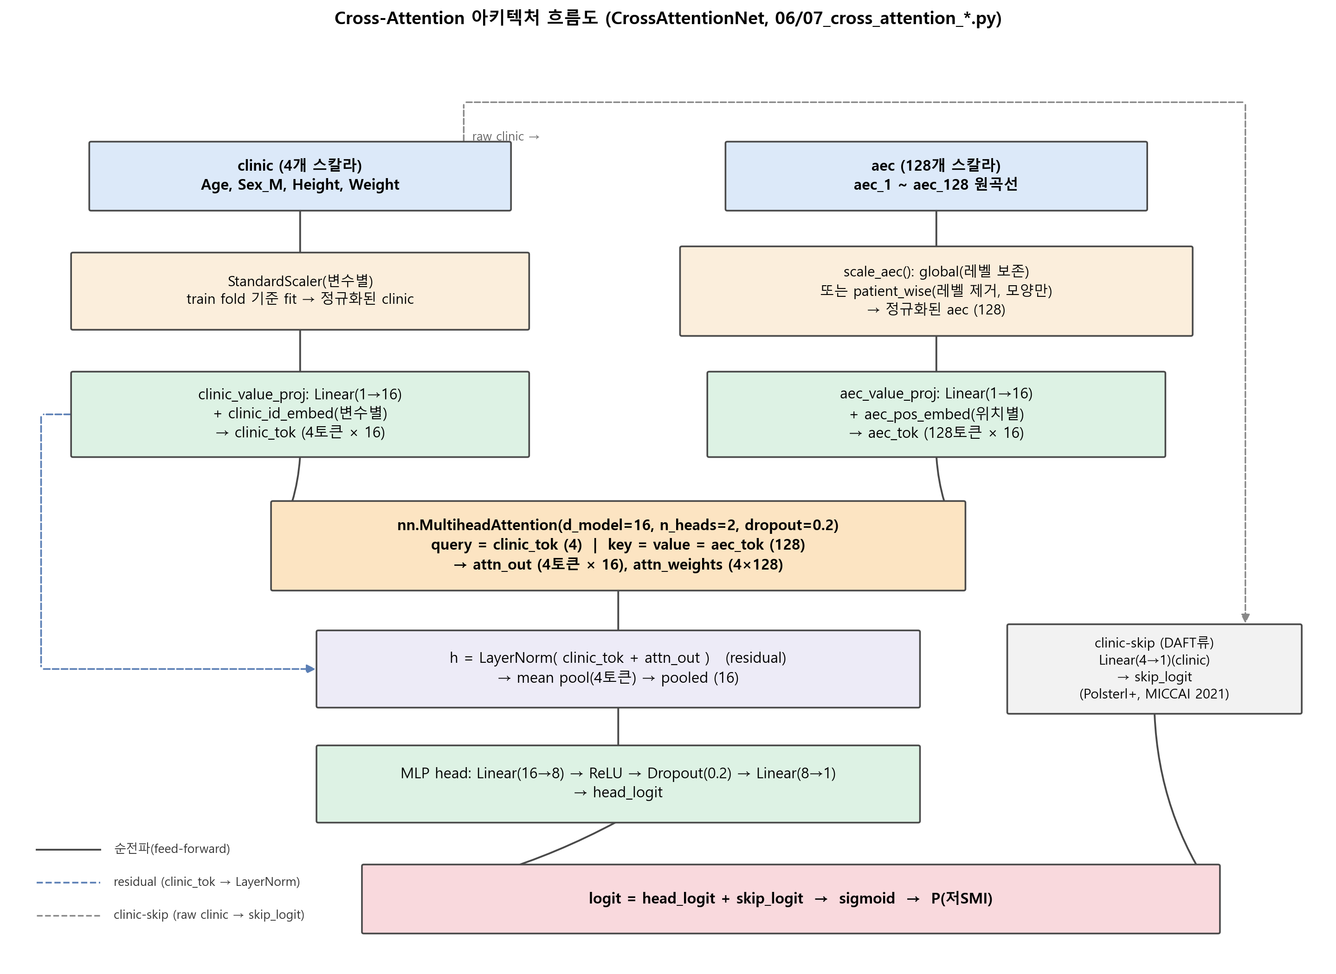
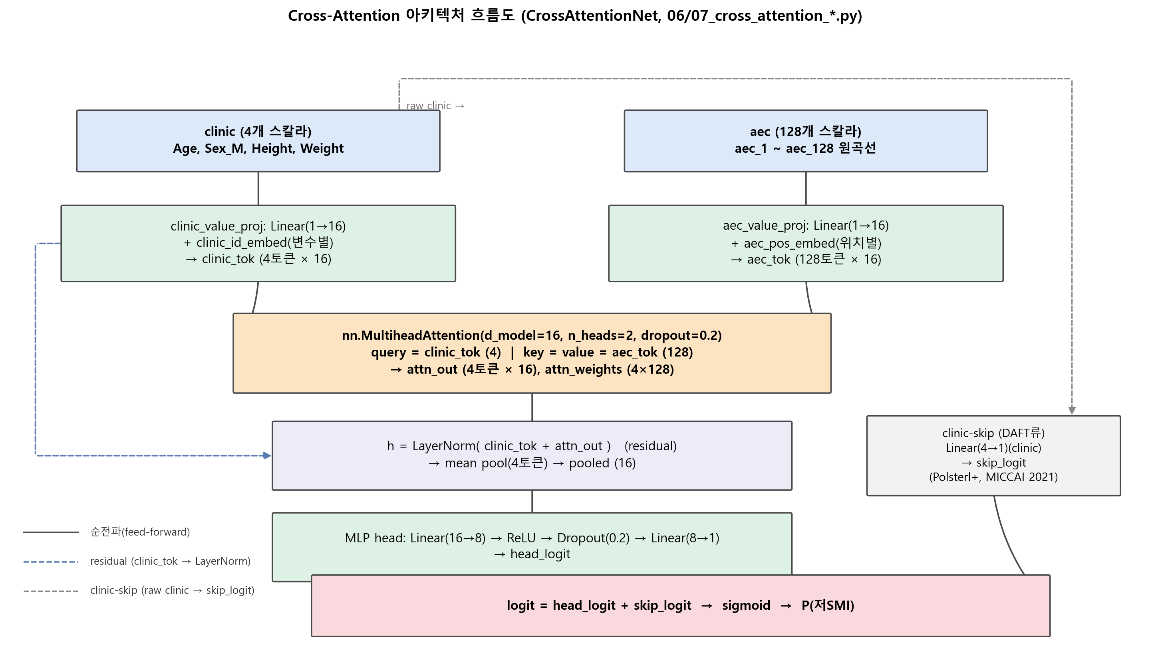
3. Detailed progress
Cross-Attention 아키텍처 구조 — Query/Key/Value
clinic(4)=query, 정규화된 aec(128)=key/value → attention → residual/LayerNorm → MLP head + clinic-skip
Multimodal fusion(early/intermediate/late) 관점: cross-attention은 intermediate fusion에 해당하며, clinic·aec 데이터 특성상 late fusion은 적합하지 않은 방법으로 판단됨

Slide 15
3. Detailed progress
Cross-Attention 학습 손실 및 정규화 함수 구현
손실/최적화: BCEWithLogitsLoss(pos_weight) + Adam(lr=1e-3, wd=1e-4), 60 epoch × batch 64
저SMI 비율 21.9% 클래스 불균형을 pos_weight로 보정
scale_aec(): global(레벨 보존) vs patient_wise(레벨 제거, 모양만) 정규화 비교
warm-start: 15epoch attn_scale=0(skip만 학습) → 10epoch 0→1 선형 램프 → 이후 정상 학습
FDA-prior: 유의구간(48~55%, 80~90%, 94~97%)에 가중치 준 목표분포와 attention 분포의 cross-entropy(λ=0.05)를 손실에 추가
평가: RepeatedStratifiedKFold(5×4=20fold), fold별 clinic 재적합(누출 방지) → Wilcoxon paired test로 clinic-only와 비교

Slide 16
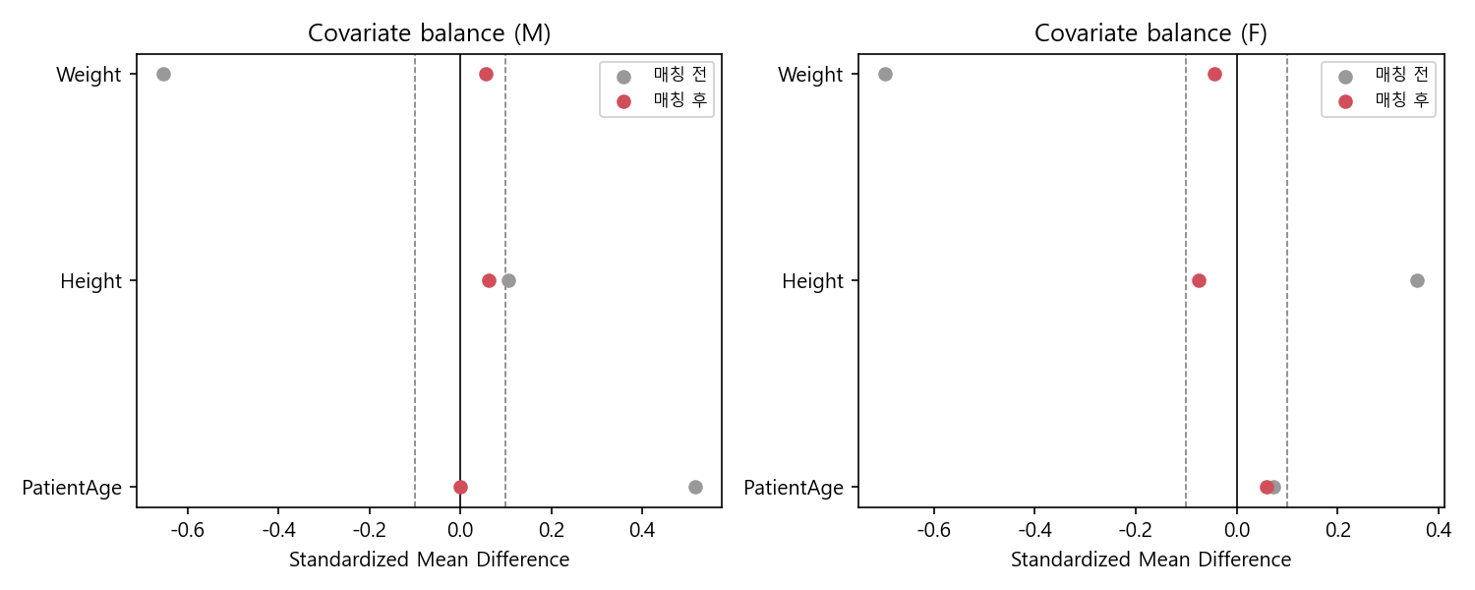
3. Detailed progress
Propensity Score Matching 설계
Age/Height/Weight로 성별 층화 psm
로지스틱 회귀 → logit(ps) → caliper = 0.2 x SD(logit ps) (Austin 2011)
Greedy 1:1 매칭, 무작위 순서 처리(순서 편향 방지)
남성: case 87 → 매칭 80쌍 (92.0%)
여성: case 150 → 매칭 130쌍 (86.7%)
매칭 후 모든 covariate |SMD| < 0.1 (balanced)
Notes:
상관관계 정황만으로는 부족하다고 판단해서, "체격을 완전히 맞춘 환자끼리 비교하면 AEC 신호가 남는가"를 직접 실험으로 확인했습니다. 나이·키·몸무게로 로지스틱 회귀 propensity score를 만들고, caliper 0.2 SD(Austin 2011 권장값) 안에서 1:1 greedy 매칭을 했습니다. 순서 편향을 막기 위해 무작위 순서로 처리했고요. 남성은 87명 중80쌍(92%), 여성은 150명 중 130쌍(86.7%)이 매칭됐고, 매칭 후 모든 공변량의 표준화 평균차가 0.1 미만으로 균형이 잘 맞았습니다.
Q. "caliper 0.2가 임의적인 값 아닌가?“
Austin(2011)이 제안한 표준 권장값입니다만, 맞습니다 임의성이 있는 선택이라 다음 단계에서 caliper를 더 좁혀도 같은 패턴이 재현되는지 확인할 계획입니다 (18번 슬라이드).
Q. "왜 1:1인가? IPTW나 1:k 매칭은 안 해봤나?“
이번엔 가장 해석이 쉬운 1:1 매칭으로 먼저 확인했고, 검정력을 더 키우기 위한 1:k 매칭은 다음 단계 계획에 포함되어 있습니다.
Q. "매칭에서 Age/Height/Weight만 썼는데, kVp/mAs/제조사 같은 스캐너 요인은 왜 안 봤나?“
A. 좋은 지적입니다 — 이번 매칭은 체격 confounding 가설을 먼저 검증한 것이고, 스캐너/프로토콜 confounding은 아직 다루지 않았습니다. 후속 검증 후보로 남겨두고 있습니다.

Slide 17
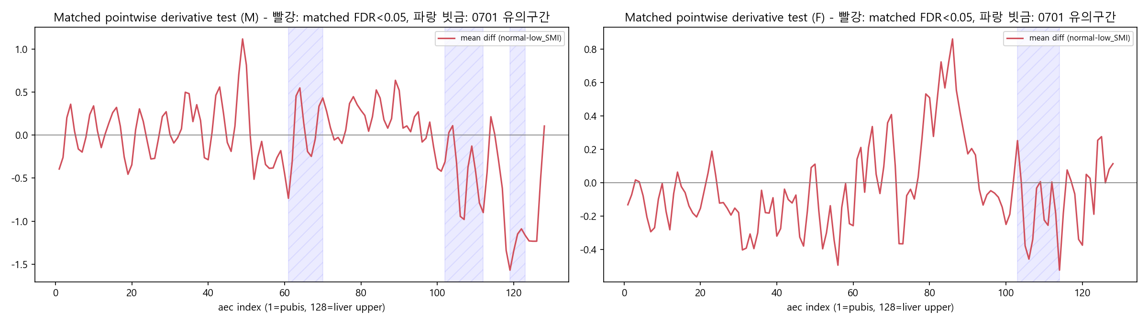
3. Detailed progress
핵심 결과 – FDR 유의성이 전부 사라짐
매칭 후 128개 위치 중 단 하나도 FDR<0.05 유의하지 않음
level(원곡선), derivative(기울기) 검정 모두, 남녀 모두
mean_mA도 비유의:
남: diff=+13.8, d=0.117, p=0.42
여: diff=-9.5, d=-0.101, p=0.28
mean_mA 효과크기(d≈0.34~0.47, 강하게 유의)와 극명한 대조
Notes:
결과가 꽤 뚜렷합니다. 체격을 매칭한 뒤에는 128개 위치 중 단 하나도 FDR 유의구간이 남지 않았습니다. level, derivative 검정 모두, 남녀 모두 마찬가지였고요. 가장 강했던 mean_mA조차 남성 p=0.42, 여성 p=0.28로 완전히 비유의로 바뀌었습니다. 슬라이드 8에서 봤던 d=0.34~0.47과 극명하게 대조됩니다.
Q. "매칭 표본이 작아져서(80/130쌍) 검정력이 부족해서 그런 거 아닌가?“
A. 그럴 가능성을 배제할 수 없습니다. 그래서 다음 슬라이드에서 "완전히 사라졌다"가아니라 "방향은 남아있는지"를 따로 확인했습니다.

Slide 18
3. Detailed progress
그러나 방향은 4개 구간 전부 유지된다
우연이라면 방향이 무작위로 섞였을 것 - 4/4 방향 일치는 실제 효과의 잔존을 시사
그러나 크기는 원래의 7.5 ~ 53%로 축소, 어떤 구간도 uncorrected p<0.05에 도달 못함
(가장 근접: 남 103-113, uncorrected p=0.054)
성별 | 구간 | unmatched d | matched d | 방향 일치 | 크기비 (matched)
남 | aec 62-71 | +0.41 | +0.031 | Yes | 7.5%
남 | aec 103-113 | -0.46 | -0.099 | Yes | 21.4%
남 | aec 120-124 | -0.30 | -0.158 | Yes | 52.8%
여 | aec 104-115 | -0.22 | -0.064 | Yes | 29.0%
Notes:
그런데 흥미로운 지점이 있습니다. 0701에서 찾은 4개 구간을 개별적으로 다시 보면, 방향(부호)은 4개 전부 유지됩니다. 우연이었다면 방향이 무작위로 섞였을 텐데 그렇지 않다는 건, 실제 효과가 남아있긴 하다는 뜻입니다. 다만 크기가 원래의 7.5%에서 53%사이로 크게 줄었고, 가장 가까웠던 남성 103-113 구간도 보정 전 p-value가 0.054로 유의수준을 살짝 넘기지 못했습니다.
Q. "'완전히 사라진 게 아니다'라는 게 결국 무슨 의미인가? aec가 조금은 쓸모 있다는 건가?“
정확히는 ＂앞에서 보고한 효과크기의 상당 부분(47~92%)이 confounding으로 설명되고, confounding을 걷어낸 뒤 남는 진짜 신호가 있다 해도 원래보다 훨씬 작다"는 뜻입니다. 방향이 일치한다는 건 그 잔여 신호가 노이즈만은 아닐 가능성을 시사하지만, 통계적으로 확언할 만큼 강하진 않습니다.
Q. "'confounding으로 완전히 설명된다'와 '표본이 작아 못 잡았을 뿐이다'를 어떻게 구분하나?“
A. 지금 결과만으로는 완전히 구분하기 어렵다는 걸 저희도 인정합니다. 그래서 캘리퍼 조정, 외부 코호트 재현, 1:k 매칭으로 검정력을 보강하는 걸 다음 단계로 제안합니다.

Slide 19
3. Detailed progress
"신호가 완전히 사라진다"보다 "방향은 남아있지만 크기 대부분이 confounding으로 설명된다"가 더 정확한 요약
초기 FDA 분석이 보고한 효과크기(d≈0.3~0.47)의 대부분은 체격 confoundin으로 설명되고, Confounding을 걷어낸 뒤 남는 “진짜”신호가 있다 해도 훨씬 작다 (d≈0.03~0.16)
이게 후속 검증 전체(예측모델이 clinic-only를 못 이긴 이유)를 자연스럽게 설명한다.
매칭 전 신호의 대부분이 이미 clinic 변수(체격)가 설명하는 부분이었다면, 그 clinic 변수가 이미 모델에 들어간 상태에서 aec를 추가해도 남는 정보가 거의 없다
Notes:
정리하면, "신호가 완전히 사라진다"보다 "방향은 남아있지만 크기 대부분이 confounding으로 설명된다"가 더 정확한 요약입니다. 초기 FDA 분석이 보고한 효과크기(d≈0.3~0.47)의 대부분은 체격 confounding으로 설명되고, 진짜 신호가 있다 해도 d 0.03~0.16 수준으로 훨씬 작습니다. 이게 후속 검증 전체, 그러니까 예측모델이 clinic-only를 못 이긴 이유를 자연스럽게 설명합니다. 매칭 전 신호의대부분이 이미 clinic 변수가 설명하는 부분이었다면, 그 clinic 변수가 이미 모델에 들어간 상태에서 aec를 추가해도 남는 정보가 거의 없는 게 당연합니다.
Q. "그래서 AEC curve는 완전히 무용한 건가?“
A. "저SMI를 독립적으로 진단하는 바이오마커"로서는 이번 코호트에서 근거가 약합니다. 다만 이 결과가 "AEC 자체가 무의미하다"는 뜻은 아니고, 체격을 통제한 뒤 남는 작은 잔여 신호의 임상적 의미, 혹은 다른 outcome(예: myosteatosis, continuous SMI)에서의 가능성은 아직 열려 있습니다.

Slide 20
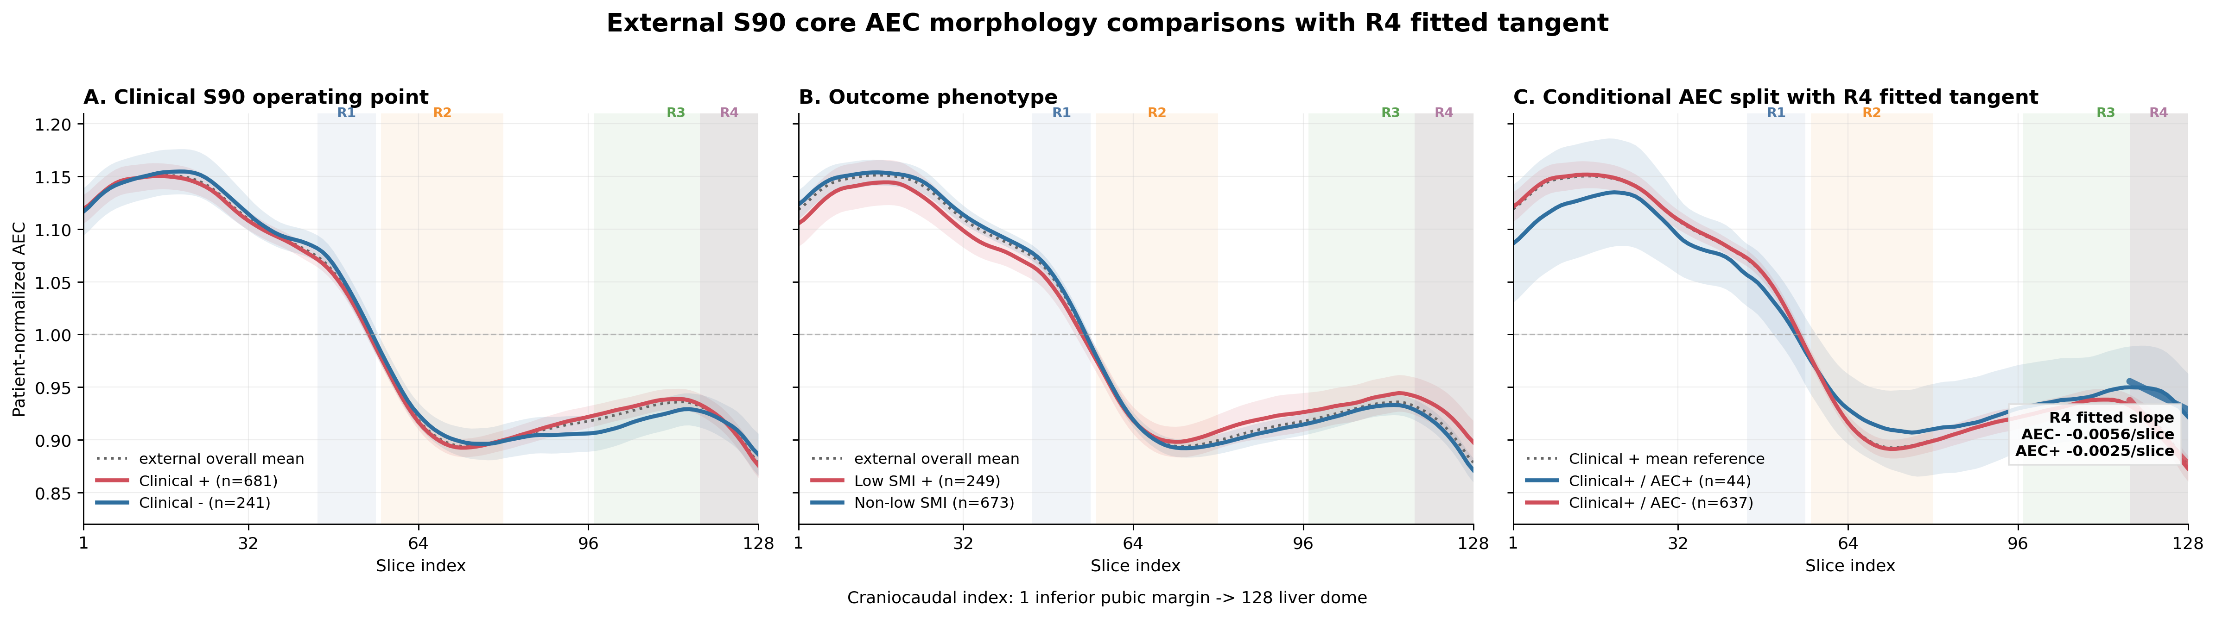
3. Detailed progress
4-Region AEC Morphology Gate - 별도로 진행 중인 관련 트랙
프레이밍: "저SMI 진단"이 아니라, clinical model의 S90(민감도 90%) 양성군 안에서 de-escalation 가능한 환자를 선별하는 문제로 재정의
Locked gate 구조: R1(45-56%,endpoint) / R2(57-80%,level) / R3(97-128%,slope) / R4(117-128%,endpoint) 4개 region vote → AEC+/- 패턴
Notes:
마지막으로, 오늘 말씀드린 것과는 별개로 진행 중인 관련 트랙 하나를 짧게 소개하고 마치겠습니다. 이건 문제를 다르게 프레이밍합니다 — "AEC로 저SMI를 직접 진단할 수 있는가"가 아니라, "clinical model이 이미 민감도 90%로 양성 판정한 환자들 중에서,AEC 곡선 모양으로 de-escalation, 그러니까 불필요한 정밀검사를 피할 수 있는 환자를 골라낼 수 있는가"라는 조건부 질문입니다. 곡선을 R1부터 R4까지 4개 구간으로 나눠서 각 구간의 특징을 락다운한 gate를 만들었고, 이 gate의 vote 결과로 AEC+/- 를 판정합니다.

Slide 21
3. Detailed progress
4-Region AEC Morphology Gate - 별도로 진행 중인 관련 트랙
공식 noninferiority 기준(sensitivity loss ≤5%p, one-sided 95% CI): 내부(강남) 통과 (2.59%p), 외부(신촌)는 근소하게 미통과 (5.22%p)
→ Fisher test는 유의하지만 formal safety margin은 아직 통과 못함 — 본편(FDA+PSM)의 결론(신중한 negative)과 이 트랙(약하지만 유의한 조건부 signal)이 서로 다른 답을 주는 지점으로, 두 방법론의 차이 자체가 추가로 살펴볼 지점
Notes:
외부 코호트(신촌, 922명)에 적용한 결과, clinical-positive 환자 중 AEC+ 그룹의 저SMI 비율은 15.9%(44명 중 7명), AEC- 그룹은 35.6%(637명 중 227명)로Fisher's exact test p=0.008로 유의한 차이가 있었습니다. 다만 공식 noninferiority기준(sensitivity loss 5%p 이내, one-sided 95% CI)으로 보면 내부 코호트(강남)는 통과했지만 외부 코호트(신촌)는 5.22%p로 근소하게 통과하지 못했습니다. 즉 Fisher test 자체는 유의하지만 formal safety margin은 아직 통과하지 못한 상태입니다. 저는 이걸 실패로 보지 않고, 오늘 본편(FDA + Propensity Matching)과 이 트랙이 서로 다른 질문 — 독립적 진단 가능성 vs 조건부 de-escalation — 을 묻고 있고,그 답도 완전히 같지는 않다는 점 자체가 다음에 파고들 가치가 있는 지점이라고 생각합니다.

Slide 22
4. Conclusion
AEC curve는 저SMI군에서 통계적으로 유의하게 다르다
여전히 Best AUC는 Clinic-Only
스칼라 피처, cross-attention, 14가지 변형 전부 실패
Propensity matching 검증 결과, 원래 효과크기의 대부분(47~92%)이 Clinic(age/height/weight) confounding으로 설명된다
Notes:
현재까지의 결론은 이렇습니다. 첫째, AEC curve는 저SMI군에서 통계적으로 유의하게 다릅니다. 둘째, 그럼에도 지금까지 시도한 어떤 방식으로도 예측모델의 Best AUC는 여전히 clinic-only입니다. 스칼라 피처부터 cross-attention까지 14가지 변형이 전부 실패했습니다. 셋째, propensity matching으로 확인한 결과 원래 효과 크기의 대부분(47~92%)이 나이·키·몸무게 confounding으로 설명됩니다. 그래서 지금 시점에서는 clinic 4변수 로지스틱 회귀가 가장 간단하고 경쟁력 있는 모델입니다.
Q. "그럼 이 프로젝트는 여기서 끝인가?“
A. 예측모델 개선 라인은 정보량의 한계에 부딪혔다고 보지만, confounding 검증자체는 아직 caliper/외부코호트/매칭 비율 등에서 더 엄밀하게 다질 여지가 있고,다음 슬라이드의 대안 방향들도 있습니다.

Slide 23
5. Next Plans
Caliper를 좁혀 더 엄격하게 매칭해도 같은 패턴(방향 유지·크기 축소) 재현되는지
1:k matching으로 검정력 보강
Continuous SMI 회귀, manufacturer/protocol confounding 감사 등 대안 방향
Notes:
다음 단계로 세 가지를 생각하고 있습니다. 첫째, caliper를 더 좁혀서 매칭을 더 엄격하게 해도 지금과 같은 패턴, 그러니까 방향은 유지되고 크기는 줄어드는 패턴이 재현되는지 확인하겠습니다. 둘째, 1:k 매칭으로 검정력을 보강하겠습니다. 셋째,continuous SMI 회귀나 manufacturer/protocol confounding 감사 같은 대안적인 방향도 열어두고 있습니다.
Q. "외부 코호트(신촌) 검증 계획은 없나?“
슬라이드 4에서 언급한 신촌 코호트(n=922)가 이미 확보되어 있어서, 같은 매칭 절차를 신촌에 적용해 방향/크기비가 재현되는지 확인하는 것도 우선순위가 높은 다음 단계입니다.
Q. "가장 우선순위가 높은 다음 실험은 뭔가?“
A. (발표자 판단에 따라 답변 — 예: caliper sensitivity 분석이 가장 빠르고 저비용으로 "confounding vs 검정력 부족" 질문에 답을 줄 수 있어서 우선순위가 높다고 판단됩니다.)

Slide 24

Notes:
이상입니다. 감사합니다.

